Slide 1
RedeLattes: Transformando Dados Acadêmicos em Estratégias de Pesquisa com IA
Fausto Vetter
WTCDPDI 2025 Workshop Técnico Científico DPDI
14 de abril de 2025

Slide 2
Motivação
Problemas:
Milhões de currículos disponíveis.
Dificuldade em extrair e utilizar informações de forma estratégica.
Objetivos:
Transformar currículos acadêmicos em dados valiosos para colaboração e inovação.
Automatizar e otimizar a análise de currículos acadêmicos
Funcionalidades Essenciais:
Importação e Processamento dos currículos com visualização e filtragem.
Busca Semântica via processamento de linguagem natural.
Mapeamento de Relações para revelar padrões de colaboração acadêmica.

Slide 3
Demonstração da Plataforma RedeLattes
Disponível em: https://youtu.be/OSOj8PVaL7g

Slide 4
Contexto da pesquisa
Tema de pesquisa de mestrado
Programa de Pós-Graduação em Ciência da Computação da UFPA
Título provisório da dissertação: “Estudo sobre a evolução da relação de co-autoria entre pesquisadores da área de computação do Brasil”
Base de dados
CAPES: IDs Lattes de pesquisadores que atuam em PPGs de Computação no Brasil
CNPq: download de ~1800 currículos acadêmicos baixados em formato xml (maio/2024) com o propósito de dar continuidade à pesquisa

Slide 5
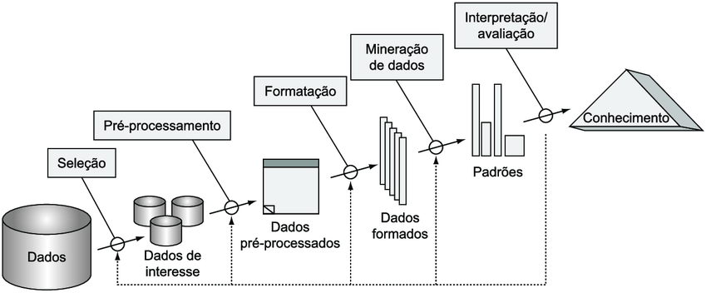
Mineração de Dados
Interpretação: Análise dos resultados para identificação de padrões e novas descobertas.
Etapas do Processo Knowledge Discovery in Databases (KDD):
Pré-Processamento: Limpeza e seleção de atributos; foco na qualidade dos dados.
Seleção: Identificação dos dados relevantes (Currículos Acadêmicos).
Mineração de Dados: Aplicação de algoritmos
Formatação: Preparação de dados para algoritmos de aprendizado de máquina.

Slide 6
Inteligência Artificial para Classificação dos CVs usando Método Não Supervisionado LDA (Latent Dirichlet Allocation)
Detalhamento de cada etapa!

Slide 7
Etapa de pré-processamento

Slide 8
Etapa de extração de tópicos
Áreas de Conhecimento da CAPES para Computação

Slide 9
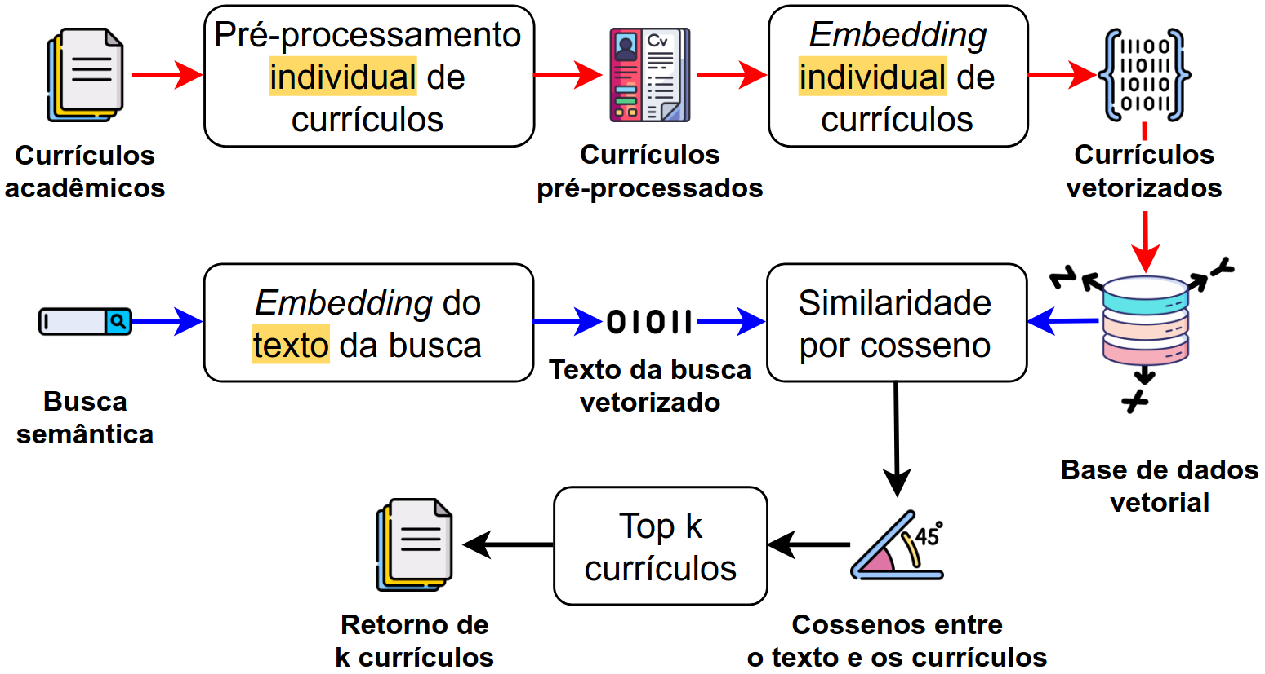
Inteligência Artificial para busca semântica (LLM)

Slide 10
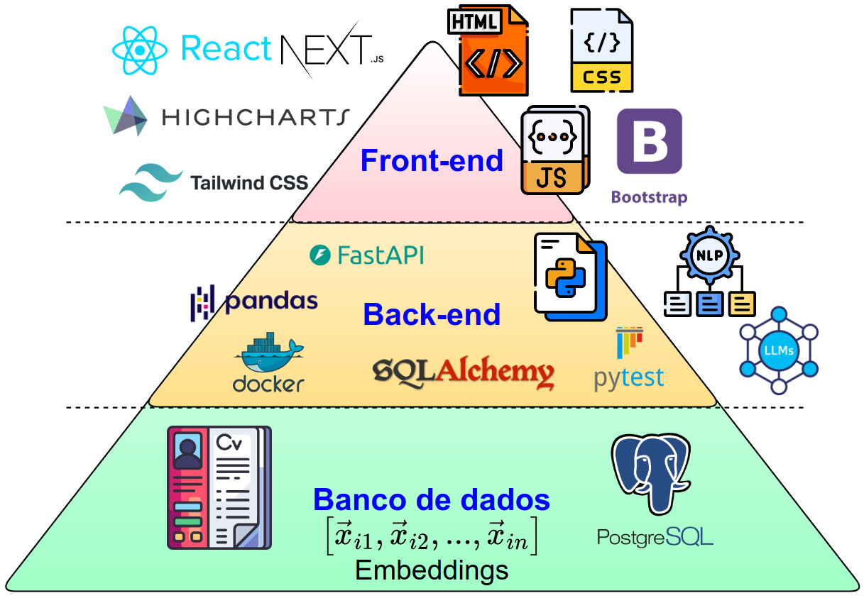
PD&I/RNP
Tecnologias utilizadas

Slide 11
Impactos, Futuro e Conclusões
Benefícios:
Mapeamento de áreas de pesquisa e atuação.
Promoção de colaborações entre pesquisadores e instituições.
Informações para tomadas de decisão estratégicas.
Futuro:
Replicabilidade para outras plataformas de dados acadêmicos.
Adaptação para diferentes contextos de análise.
Resumo Final:
O RedeLattes transforma dados acadêmicos em ferramentas estratégicas.
Impacta positivamente o ecossistema de pesquisa e inovação.
Oferece uma solução escalável e adaptável.

Slide 12
Dados utilizados no MVP do GT Redelattes
1762 CVs - Maio de 2024 - Mestrado em andamento no PPGCC/UFPA
Temática: análise de co-autoria entre pesquisadores de computação no Brasil
Reutilizada para treinamento & desenvolvimento do RedeLattes
CNPq disponibilizava um botão para download de Currículos Lattes em formato XML
Sistema RedeLattes não tem conexão persistente ou integração com a Plataforma Lattes

Slide 13
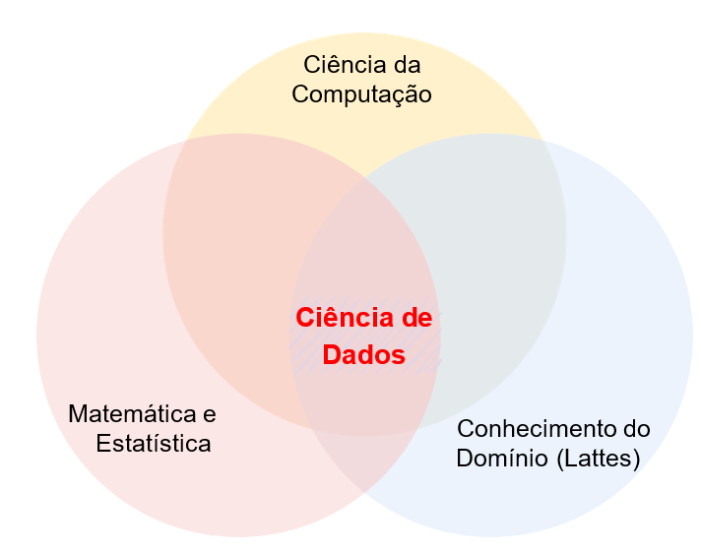
Ciência de Dados
Ferramentas, bibliotecas, e algoritmos
Diagrama de Venn
O projeto combina ciência de dados com aprendizado de máquina para gerar insights a partir de grandes volumes de dados.
Algoritmos e métodos permitem identificar tópicos, padrões e possíveis colaborações entre pesquisadores.
Utilização de tecnologias robustas para lidar com formatos diversos e bases extensas.
Análise e inferência
Currículos acadêmicos

Slide 14
Etapas 2 (Pré-Processamento) e 3 (Transformação) - PLN

Slide 15
Introdução ao Processamento de Linguagem Natural (PLN)
Definição:
Sub-área da Inteligência Artificial que utiliza a linguagem natural para extração de informações, seja oral ou escrita.
Técnicas de Pré-processamento:
Objetivo: Preparar dados textuais para algoritmos como o Latent Dirichlet Allocation (LDA).
Etapas principais:
Conversão para minúsculas (lowercasing).
Dividir o texto em unidades menores, como palavras ou frases (tokenização).
Remoção de caracteres especiais e stopwords (e.g. “e”, “a”, “o”, “de”) .
Redução das palavras ao seu radical ou raiz (stemming ou lemmatization).
Geração de n-gramas através do reconhecimento duas ou mais palavras co-dependentes como uma só.
Ferramentas utilizadas:
Python: NLTK e módulos específicos para cada etapa.

Slide 16
Etapa de extração de tópicos de currículos

Slide 17
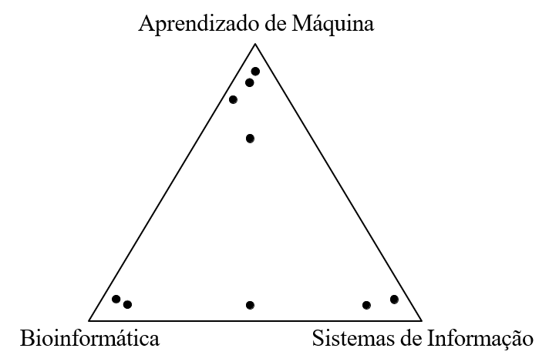
Agrupamento de Tópicos com Latent Dirichlet Allocation (LDA)
Definição:
Algoritmo de aprendizado não supervisionado para classificar textos em tópicos probabilísticos.
Aplicação no RedeLattes:
Agrupamento de currículos acadêmicos por áreas de atuação.
Exemplo: Identificação de palavras-chave para determinar tópicos como "Aprendizado de Máquina".
Funcionamento:
Parâmetros principais:
β: Classificação de palavras em tópicos.
α: Alocação probabilística de documentos em tópicos.
Resultado: Lista de tópicos ranqueados para cada documento.
Exemplo gráfico:
Representação de documentos posicionados em um espaço multidimensional.
Tópicos são ajustados com base em hiperparâmetros definidos previamente.

Slide 18
Ferramentas e Tecnologias
Objetivo:
Obter, processar e armazenar grandes volumes de currículos Lattes em banco de dados, automatizando análises com eficiência.
Estratégias:
Acesso a Dados:
Consumo de arquivos XML da Plataforma Lattes, permitindo métricas e visualizações estatísticas avançadas.
Tecnologias-Chave:
Python e Módulos:
XML: Parser para organizar dados.
NLTK: Processamento de linguagem natural (tokenização, remoção de stopwords e análise de tópicos com LDA).
Matplotlib e Numpy: Visualização e cálculos numéricos.
Selenium: Automação de navegação e downloads.
Banco de Dados Relacional: PostgreSQL com programação orientada a objetos para escalabilidade e robustez.
Visualizações: Gráficos interativos e nuvens de palavras para maior atratividade.
Automação de Captchas: Integração com módulos para superar desafios do reCAPTCHA.

Slide 19
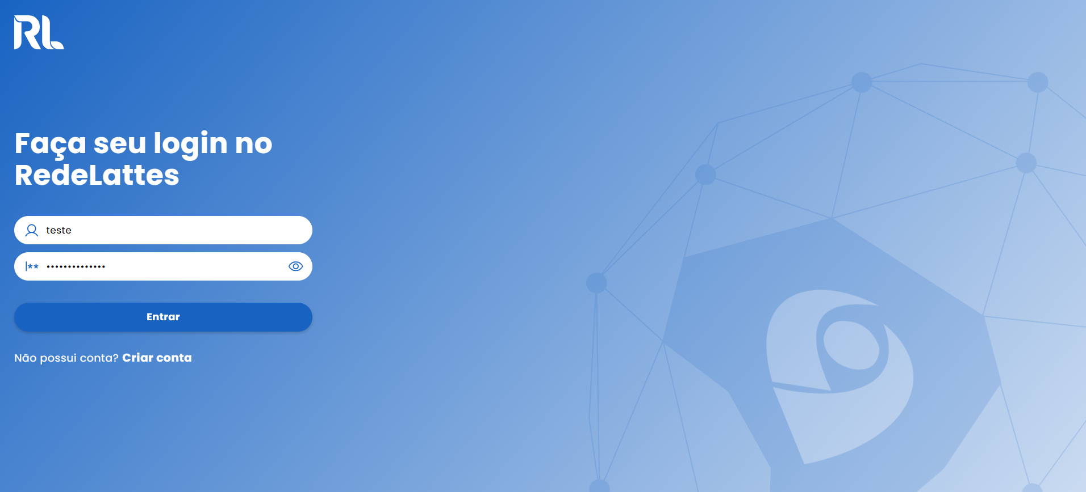
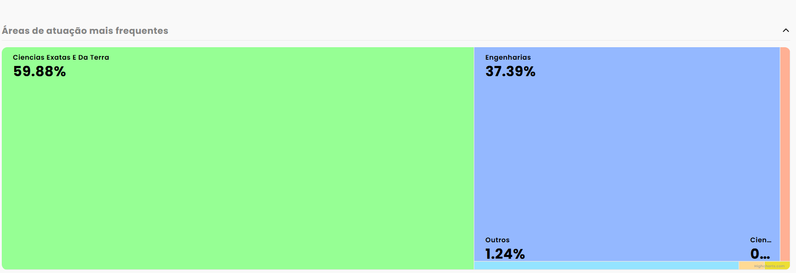
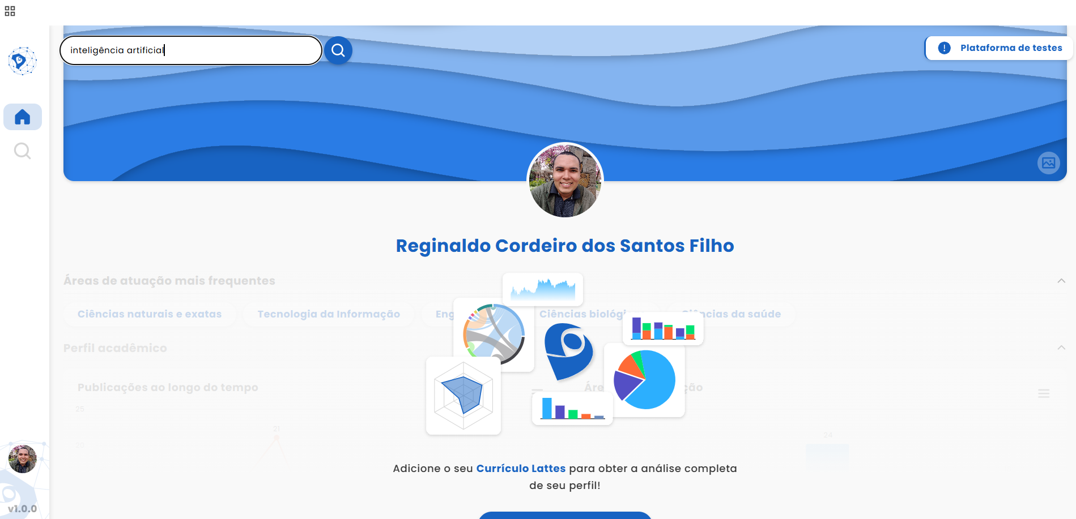
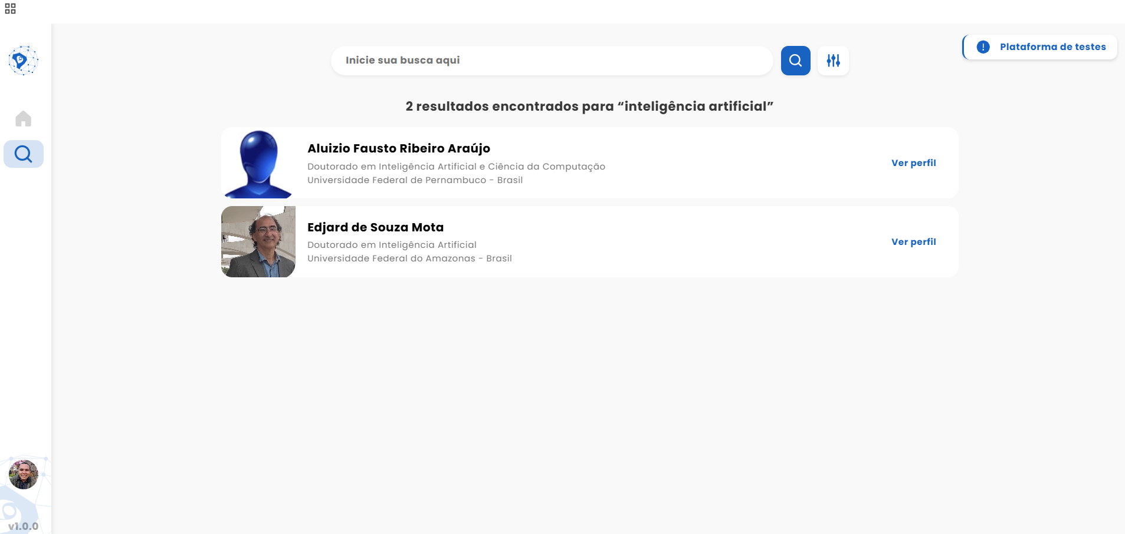
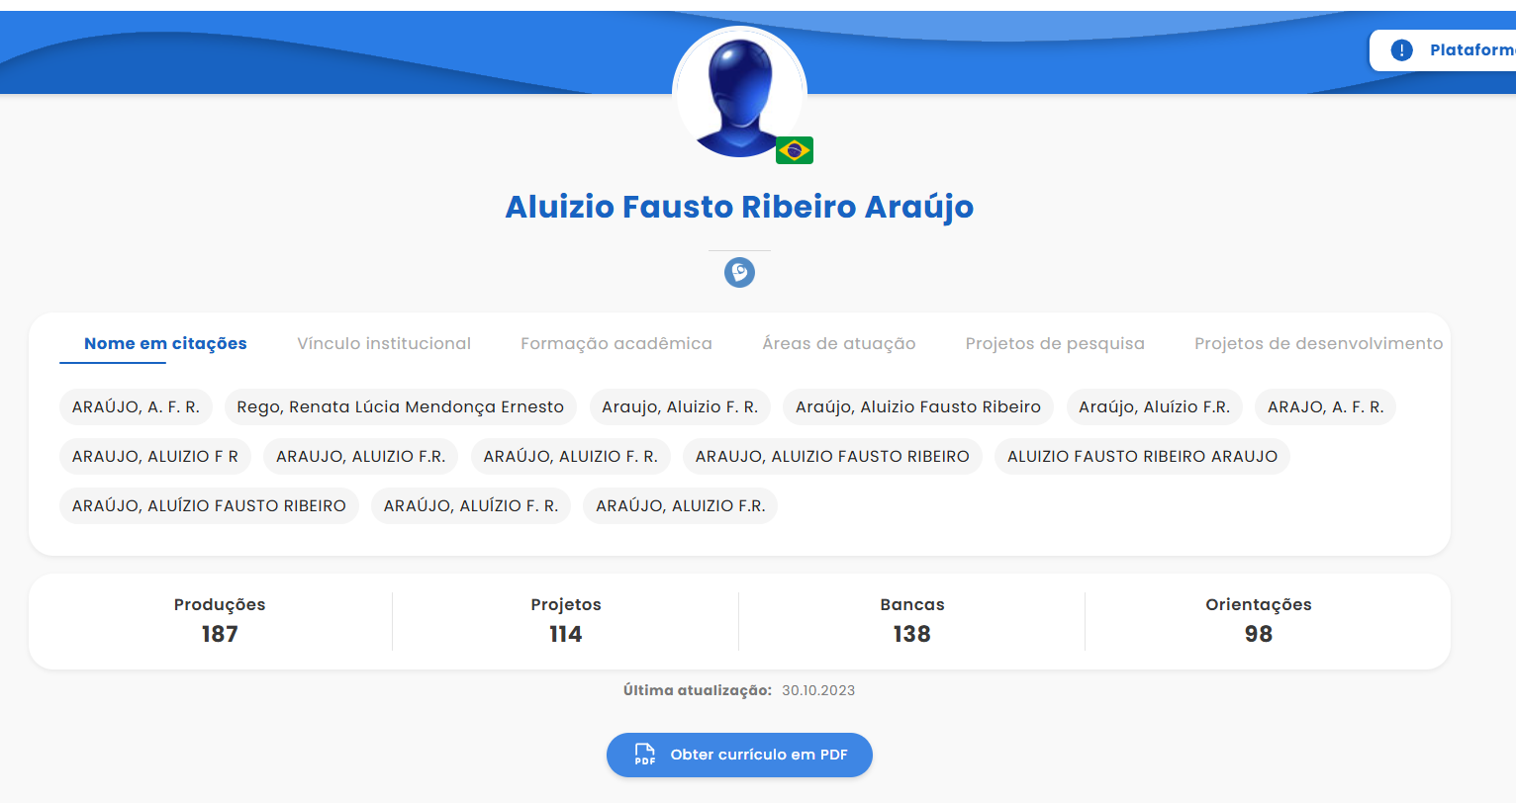
Visualização e Interface com Usuário

Slide 20
Obrigado!

